Slide 1


Права, обязанности и ответственность ребёнка.
Уполномоченный по правам участников
образовательного процесса в рамках
образовательного учреждения: О.К.Скуднова.
МКОУ «Солигаличская СОШ» Солигаличского муниципального района Костромской области.

Slide 2


Конвенция о правах ребёнка была принята 20 ноября 1989 г. на Генеральной Ассамблее ООН. Конвенция была открыта для подписания 26 января 1990 г. Уже в этот первый день 61 страна подписала этот документ. Наша страна присоединилась к Конвенции 13 июля 1990 г. Этот наиважнейший документ вступил в силу 2 сентября 1990 г.

Slide 3


Slide 4

ГРАЖДАНСКИЕ ПРАВА ДЕТЕЙ ВСЕГО МИРА
− Право на жизнь
− Право на имя при рождении
− Право на медицинскую помощь
− Право на образование
− Право на отдых и досуг
− Право иметь имущество
− Право свободно выражать свои взгляды
− Право на свободное перемещение
− Право на заботу и воспитание родителями
− Право на всестороннее развитие и уважение человеческого достоинства
− Право на личную жизнь, семейную жизнь, неприкосновенность жилища, тайну переписки

Slide 5
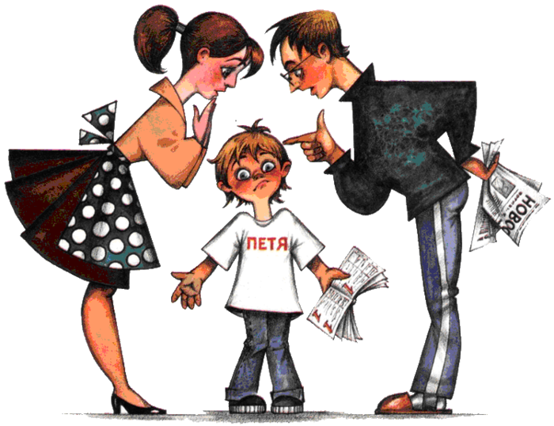
ПРАВА ДЕТЕЙ В СЕМЬЕ.
Каждый ребёнок имеет право на:
- родительское воспитание;
- проживание со своими родителями и поддержание с ними контакта в случае разлучения;
- защиту от дурного обращения или отсутствия заботы со стороны родителей либо тех, кто должен обеспечить за ребёнком уход.

Slide 6
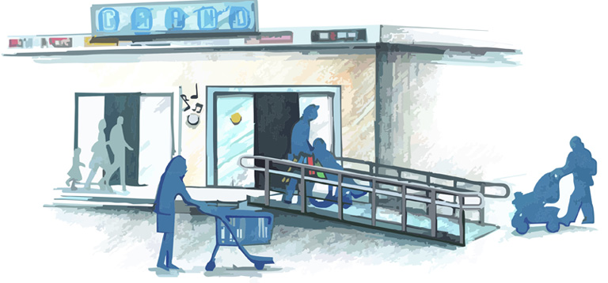
ПРАВА РЕБЁНКА НА ВЫЖИВАНИЕ И ЗДОРОВОЕ РАЗВИТИЕ
Каждый ребёнок имеет право на:
- жизнь и развитие;
- помощь государства в своём развитии;
- достойный уровень жизни, необходимый для его физического, умственного, духовного, нравственного и социального развития;
- охрану здоровья, получение качественной медицинской помощи;
- особый уход в случае инвалидности, обеспечивающий сохранение чувства собственного достоинства и способствующий активному участию в жизни общества.

Slide 7
ПРАВА ДЕТЕЙ НА УЧЁБУ И ОТДЫХ
Каждый ребёнок имеет право на:
- воспитание в духе взаимопонимания, мира, терпимости и равенства;
- поддержание своих национальных традиций, исповедание своей религии и общение на родном языке;
- бесплатное обязательное начальное образование;
- среднее и профессиональное образование;
- образование, которое обеспечивает: развитие личности, талантов, умственных и физических способностей ребёнка в самом полном объёме, готовит к активной самостоятельной жизни в свободном обществе, воспитывает уважение к своей семье, культурным традициям и языку своей страны, уважение к природе;
- получение информации, способствующей всестороннему развитию;
- отдых, игры и возможность участвовать в культурной и творческой жизни общества.

Slide 8
ПРАВА ДЕТЕЙ НА ОСОБУЮ ЗАЩИТУ
Каждый ребёнок имеет право на особую защиту:
- от любого вида опасности или насилия;
- от похищения;
- от злоупотребления наркотиками;
- от торговли детьми и эксплуатации детского труда;
- при любых формах притеснения в связи с различиями в цвете кожи, вероисповедании, имущественном положении и т.д.;
- при чрезвычайных ситуациях (вооруженных конфликтах, в случае разлучения семей или нахождения вне дома);
- когда ребёнок вступает в конфликт с законом;
- когда ребёнок становится беженцем;
- когда ребёнок становится инвалидом.

Slide 9
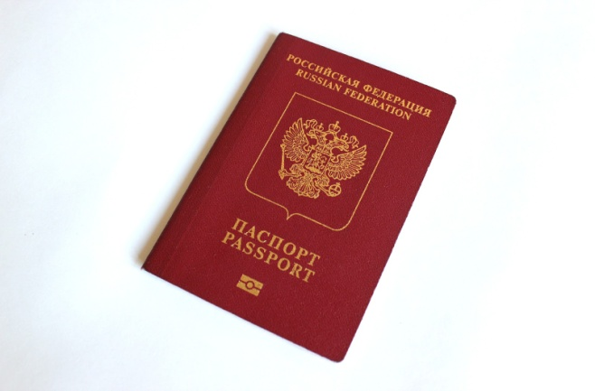
С 14 лет - Четырнадцатилетний гражданин:
• имеет право на получение паспорта;
• даёт письменное согласие для выхода из гражданства РФ вместе с родителями;
• может выбирать себе место жительства (с согласия родителей);
• вправе, с согласия родителей, совершать любые сделки;
• вправе самостоятельно распоряжаться своим заработком, стипендией, иными доходами;
•осуществлять права автора, охраняемого законом результата своей интеллектуальной деятельности;
• вносить вклады в кредитные учреждения и распоряжаться ими;
• допускается поступление на работу (на лёгкий труд не более 4 часов в день) с согласия одного из родителей;

Slide 10
С 14 лет - Четырнадцатилетний гражданин:
• имеет право требовать отмены усыновления в случаях, указанных в законе;
• несовершеннолетние родители вправе требовать установления отцовства в отношении своих детей в судебном порядке;
• может обучаться вождению мотоцикла;
• имеет право управлять велосипедом при движении по дорогам;
• может вступать в молодежные общественные объединения;
• подлежит уголовной ответственности за некоторые преступления (убийство, разбой, кража, вымогательство и др.);
• подлежит имущественной ответственности по заключённым сделкам, а также за причинение имущественного вреда;
• может быть исключен из школы за нарушения.
имеет право поступить на работу с согласия профсоюзного органа предприятия (сокращенная рабочая неделя 24 часа, другие трудовые льготы).

Slide 11
С 16 лет - Шестнадцатилетний гражданин
• имеет право на вступление в брак с разрешения органов местного самоуправления при наличии уважительных причин;
• несовершеннолетние родители, не состоящие в браке, в случае рождения у них ребёнка, при установлении их отцовства (материнства), вправе самостоятельно осуществлять родительские права;
• может быть объявлен, в установленном законном порядке, полностью дееспособным (эмансипация), если работает по трудовому договору или занимается предпринимательской деятельностью.
• может быть членом кооператива, акционерного общества;
• имеет право управлять мопедом при езде по дорогам;
• подлежит административной ответственности за правонарушения в особом порядке (через комиссию по делам несовершеннолетних); за некоторые правонарушения (например, мелкое хулиганство) несёт административную ответственность в общем порядке;
• несёт уголовную ответственность за любые преступления.

Slide 12

С 17 лет - Семнадцатилетний гражданин подлежит первоначальной постановке на воинский учёт (выдается приписное свидетельство).
С 18 лет - Восемнадцатилетний гражданин становится полностью дееспособным (совершеннолетним) и может своими действиями приобретать любые права и налагать на себя любые обязанности.

Slide 13
Обязанности и ответственность
Статья 29 Конвенции прав человека гласит, что человек имеет не только права, но и обязанности.
ОБЯЗАННОСТИ ДЕТЕЙ
Каждый ребёнок обязан:
- Придерживаться общепринятых правил поведения;
- уважать права и культурную самобытность других;
- слушаться родителей и лиц, их заменяющих;
- получать основное общее образование;
- соблюдать правила поведения, правила техники безопасности
и учебную дисциплину, установленные в воспитательных и образовательных учреждениях, дома и в общественных местах;
- Если обязанности не выполняются – наступает ответственность, ответственность по закону.

Slide 14
Поведение человека в обществе регулируется не только моральными нормами, но и правовыми. Несоблюдение этих правил влечёт ответственность в административном или даже уголовном порядке.
ОТВЕТСТВЕННОСТЬ ДЕТЕЙ
Ребёнок несёт ответственность:
- перед своей совестью;
- перед родителями и лицами их заменяющими;
- перед преподавателями и воспитателями, администрацией учреждений образования;
- ребёнок несёт ответственность за совершение общественно-опасных действий или злостное систематическое нарушение правил общественного поведения.
Ребёнок, которому исполнилось 11 лет, может быть помещён в специальное воспитательное учреждение для детей и подростков.

Slide 15

С 14 лет наступает:
- административная ответственность;
- дисциплинарная;
- ответственность за совершение правонарушений, в том числе за грубые и неоднократные нарушения устава школы – исключение из школы;
- ответственность за нарушения трудовой дисциплины;
- гражданско-правовая ответственность, самостоятельная имущественная ответственность по заключенным сделкам;
- ответственность за возмещение причиненного вреда.
С 16 лет наступает:
- административная и полная уголовная ответственность.

Slide 16

Каждый имеет столько прав, сколько он может и хочет иметь, при условии, что знает, как этими правами следует воспользоваться .

Slide 17
Спасибо
за внимание!

